Slide 1
Mathematik 9 Abels

Slide 2

$x^{2}=9$
$x^{2}=16$
$x^{2}=9⋅16$

Slide 3
Wie kann ich Terme mit Wurzeln vereinfachen ?

Slide 4
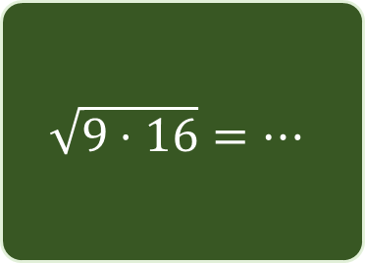
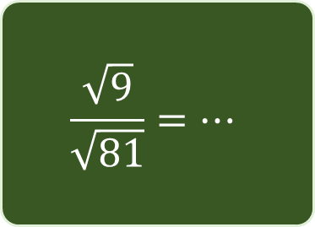
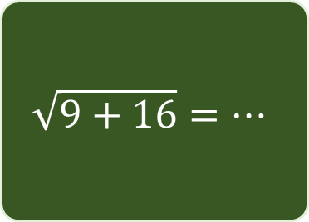
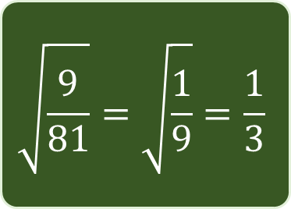
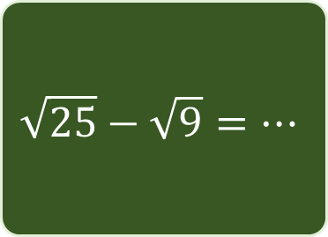
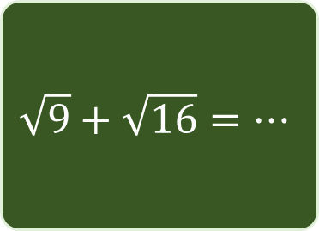
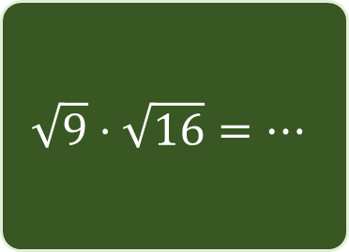
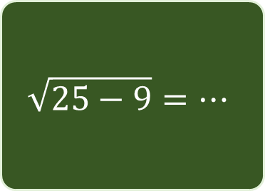
Führe die Rechnungen zu Ende.
Welche Regeln für das Rechnen mit Wurzeln vermutest du?
$$\sqrt{\frac{9}{81}}=\sqrt{\frac{1}{9}}=\frac{1}{3}$$
$$\sqrt{9⋅16}=…$$
$$\sqrt{9+16}=…$$
$$\sqrt{25−9}=…$$
$$\frac{\sqrt{9}}{\sqrt{81}}=…$$
$$\sqrt{9}⋅\sqrt{16}=…$$
$$\sqrt{9}+\sqrt{16}=…$$
$$\sqrt{25}−\sqrt{9}=…$$

Slide 5


Wurzelgesetze
Für $a≥0$ und $b≥0$ gilt: Beispiele:
$$\sqrt{a}⋅\sqrt{b}=\sqrt{a⋅b}$$
Für $a≥0$ und $b>0$ gilt:
$$\frac{\sqrt{a}}{\sqrt{b}}=\sqrt{\frac{a}{b}}$$
$$\sqrt{3}⋅\sqrt{12}$$ $$=\sqrt{3⋅12}$$ $$=\sqrt{36}$$ $$=6$$ | $$\frac{\sqrt{2}}{\sqrt{32}}$$ $$=\sqrt{\frac{2}{32}}$$ $$=\sqrt{\frac{1}{16}}$$ $$=\frac{1}{4}$$ | $$\sqrt{25⋅9}$$ $$=\sqrt{25}⋅\sqrt{9}$$ $$=5⋅3$$ $$=15$$ | $$\sqrt{\frac{9}{121}}$$ $$=\frac{\sqrt{9}}{\sqrt{121}}$$ $$=\frac{3}{11}$$

Slide 6
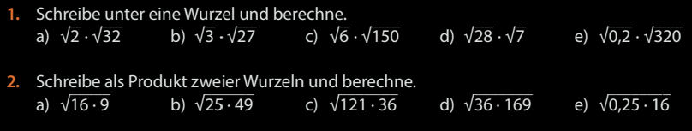
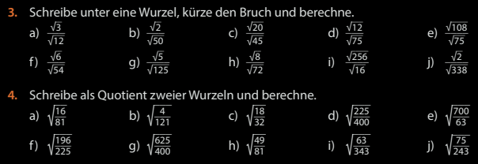
Fun42/43

Slide 7



Tricks beim Wurzelziehen
Zerlegen
$\sqrt{45}$
$=\sqrt{9⋅5}$
$=\sqrt{9}⋅\sqrt{5}$
$=3⋅\sqrt{5}$
$=3\sqrt{5}$
Zusammenfassen
$\sqrt{25}−\sqrt{63}+6\sqrt{7}$
$=5−\sqrt{9⋅7}+6\sqrt{7}$
$=5−3\sqrt{7}+6\sqrt{7}$
$=5+3\sqrt{7}$
$\sqrt{\frac{144}{20}}$
$=\frac{\sqrt{144}}{\sqrt{20}}$
$=\frac{12}{\sqrt{4⋅5}}$
$=\frac{12}{2\sqrt{5}}$

Slide 8

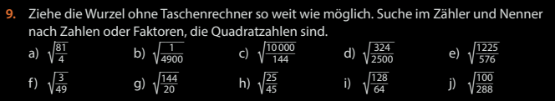
Fun43

Slide 9
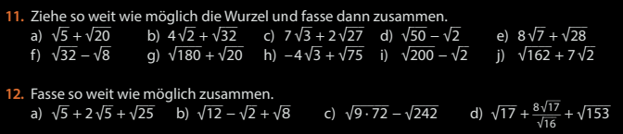
Fun44

